Slide 1
微服務架構與實戰 #2
Andrew wu
2016/12/29

Slide 2
AGENDA (ALL)
12/15: 微服務架構 概觀、相關技術
12/29: 微服務 對應的開發流程
12/29: 微服務 架構設計與實作
01/12: 微服務 架構設計與實作 (續)
01/12: 如何佈署微服務架構的系統?
01/19: 微服務完整案例實作 (POC )
Notes:
Objective:
- Global view of Microservices, Why & How (concept)

Slide 3
AGENDA (12/29)
微服務架構 Overview (續) + 12/15 Q&A
(微)服務之間的安全機制
(微)服務之間的通訊
小結
Opt: Multitenancy, using containers is more easier
Opt: Windows Container Implements
Notes:
微服務定義: 自主性 – 是指所有方面都能獨立自主，包含開發到部屬整個流程。理論上每個服務都應該讓負責的團隊決定所有事情，透過 API 與 CI / CD 等流程，確保能跟其他服務順利整合。

Slide 4
微服務架構 (續)
Windows container basic

Slide 5
Windows Container Basic
Windows Container v.s. Docker for Windows
環境安裝設定 & 授權的選擇
容器的執行與管理 – docker run | rm | ps
執行中的容器進階操作 – start | stop | exec | attach
映像檔的管理 – docker pull | build | images | rmi
儲存庫的操作與管理 - docker push | search

Slide 6
Container Tech:
App
App
App
Bins / Lib
Bins / Lib
……
Bins / Lib
Container Engine
Host OS

Slide 7
Docker (Linux)
Linux App
Linux App
Linux App
Linux Bins / Lib
Linux Bins / Lib
……
Linux Bins / Lib
Docker
API
Docker CLI
Docker Engine
OS: Linux

Slide 8
Docker for Windows
Linux App
Linux App
Linux App
Linux Bins / Lib
Linux Bins / Lib
……
Linux Bins / Lib
Docker Engine
OS: Linux (Apline Linux + Busybox)
Docker
API
Hyper-V Virtual Machine
Docker CLI
Docker for Windows + Docker Tools

Slide 9
Windows Container
Win App
Win App
Win App
Win Bins / Lib
Win Bins / Lib
……
Win Bins / Lib
Docker
API
Docker CLI
Windows Container Engine
OS: Windows 10 Pro / 2016 (with Hyper-V)

Slide 10
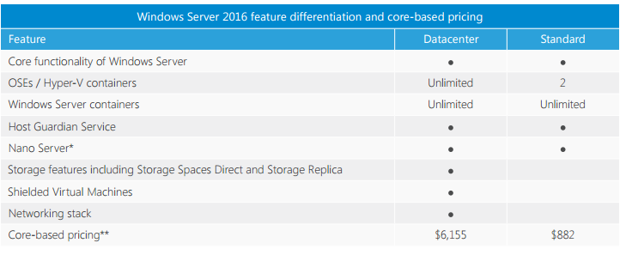
Windows Container License
http://download.microsoft.com/download/7/2/9/7290EA05-DC56-4BED-9400-138C5701F174/WS2016LicensingDatasheet.pdf

Slide 11
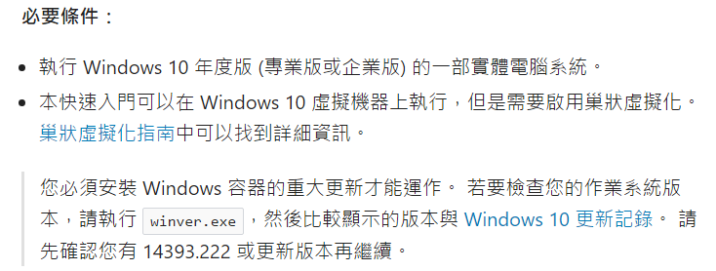
Windows Container on Win10
https://docs.microsoft.com/zh-tw/virtualization/windowscontainers/quick_start/quick_start_windows_10

Slide 12
Windows Container on WinServer
https://docs.microsoft.com/en-us/virtualization/windowscontainers/quick-start/quick-start-windows-server

Slide 13
Container Fundamentals
Container Host: Physical or Virtual computer system configured with the Windows Container feature.
Container OS Image: Containers are deployed from images. The container OS image is the first layer in potentially many image layers that make up a container. This image provides the operating system environment.
Container Image: A container image contains the base operating system, application, and all application dependencies needed to quickly deploy a container.
Container Registry: Container images are stored in a container registry, and can be downloaded on demand.
Dockerfile: Dockerfiles are used to automate the creation of container images.
https://docs.microsoft.com/en-us/virtualization/windowscontainers/quick-start/index

Slide 14
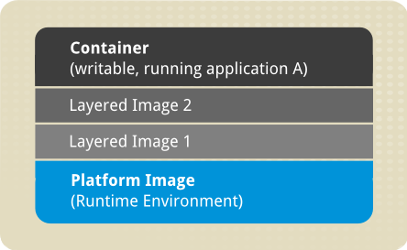

Container Image Layers
cmd: docker run
dockerfile
cmd: docker build
from:

Slide 16
微服務架構 (續)
實作的挑戰: API / 跨服務的安全機制

Slide 17

Monolithic application approach
Microservices application approach
A monolithic application has most of its functionality within a few processes that are componentized with libraries.
Scales by cloning the app on multiple servers/VMs/Containers
App 1
App 1
App 2
A microservice application separates functionality into separate smaller services.
Scales out by deploying each service independently creating instances of these services across servers/VMs/containers

Slide 18
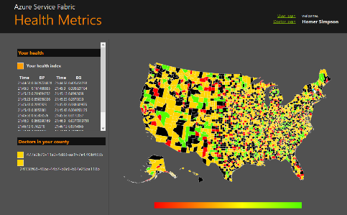

State in Monolithic approach
State in Microservices approach
Single monolithic database
Tiers of specific technologies
Graph of interconnected microservices
State typically scoped to the microservice
Variety of technologies used
Remote Storage for cold data
stateless presentation services
stateless services
stateful services
stateless services with
separate stores

Slide 19

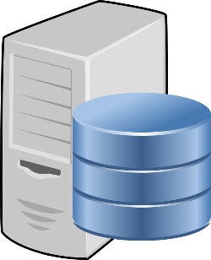
微服務版本的架構 (2016)
Reverse Proxy + Load Balancer
http
http api
http
Course Server
http api
HCM Server
svn+ssh
svn+ssh
sql
msmq
第一階段:
將 “上課”、教材儲存、
Web Job 、負載平衡 等
明顯系統邊界的服務切割，
獨立成單獨運作的服務。
sql
Subversion
Content Repository
Microsoft
SQL Server
Job Server

Slide 20
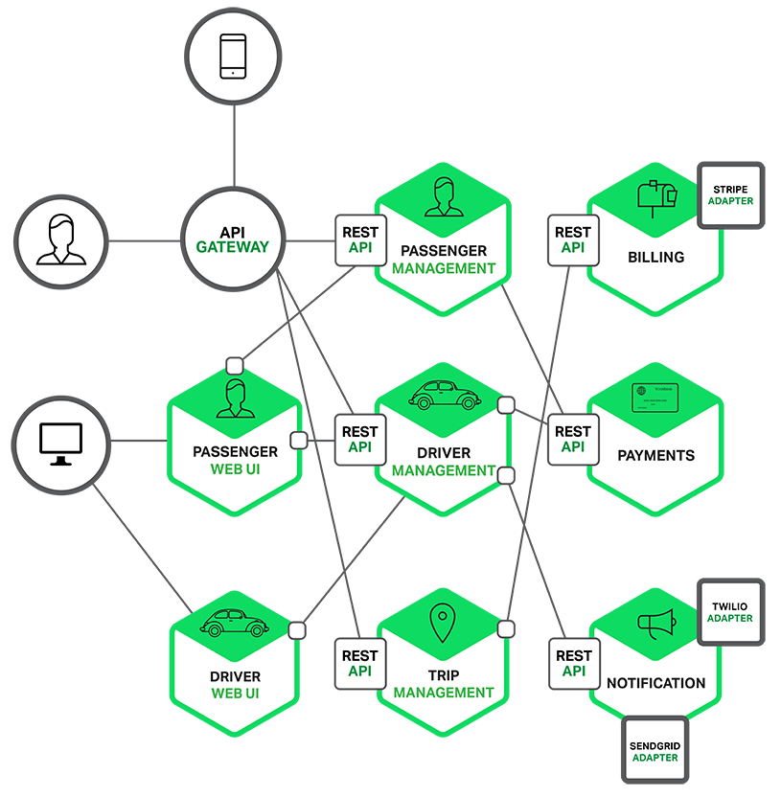
微服務實作的挑戰
訂定安全的跨服務授權機制
授權能否防範偽造?
授權能否防止複製?
能否防範 Reply Attack?
是否具備擴充性?
訂定可靠穩固的 API
API 是否支援舊版的客戶端?
是否具備版本相容策略?
開發流程能否支援多版本的更新、測試?
佈署流程是否支援 API 的版本異動與升級?
https://www.nginx.com/blog/introduction-to-microservices/

Slide 21
服務之間的安全機制

Slide 22
AGENDA
原理說明 ( API KEY / SESSION KEY )
土砲 API TOKEN
DEMO
應用

Slide 23
API TOKEN 的難題
USER
SERVER
API KEY
資訊
在不安全的通訊環境，必須安全的傳遞資訊
資訊
灰色地帶都是不安全的….

Slide 24
RSA 的基本概念
只要記得三件事情就好:
RSA 的 KEY 有一對，PRIVATE KEY / PUBLIC KEY。
用 PRIVATE KEY 加密的資料，只有對應的 PUBLIC KEY 能解開。
PRIVATE KEY 自己保管好，PUBLIC KEY 可以公開。

Slide 25
產生數位簽章
原廠的私鑰
(private key)
(產生簽章)
授權的設定
(object)
(序列化)
Binary Data
Hash
加密
(合併明文 + 加密過的 HASH)
Signature
Signed Binary Data

Slide 26
驗證數位簽章
Signed Binary Data
原廠的公鑰
(public key)
Binary Data
Signature
解密
Hash #2
Hash #1
比對

Slide 27
跨網站的認證傳遞
OAUTH 就是類似的作法… 不過我用簡化的 POC 來說明該怎麼做

Slide 28
AUTH網站發授權，才能用API的服務
事前準備:
跟原廠申請 API KEY (長期使用，例如 1 年)
每次要使用 API 服務時，就拿 API KEY 去換入場券 (SESSION TOKEN)
SESSION 限短期使用，如 1 天，限某 USER，限某來源 IP …
使用 API 服務:
拿 SESSION TOKEN 去使用 API 服務
API 端只看這張入場券 (SESSION TOKEN)，就要決定讓不讓他使用服務

Slide 29
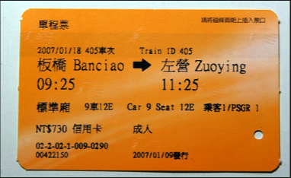


Slide 30
API KEY
(認證) 由開發者或是使用者，事先跟服務端申請，供將來程式呼叫 API 時可以使用的依據。
可以把他想像成 “替程式申請的帳號密碼”，有帳號密碼之後你的程式就可以使用服務端提供的 API。
挑戰: 避免偽造。只有服務端(原廠)發的 API KEY 才能使用。

Slide 31
SESSION KEY
(授權) 程式要開始使用服務時，先跟服務端連線，確認授權無誤之後，取得 SESSION KEY 做為這次使用的依據。
可以把他想像成: 程式要先 “登入” 服務端之後才能使用。登入時檢查過權限後就能取得 SESSION KEY，之後到登出前，或是登入期限過期之前，憑 SESSION KEY 都能任意使用服務，不用再驗證。
挑戰: 避免被濫用，或是 REPLY ATTACK

Slide 32
SESSION KEY

Slide 33
SESSION KEY 運作的方式
程式端拿 API KEY 給服務端，通過服務端檢驗後，可以取得 SESSION KEY。
程式端拿 SESSION KEY，再次到服務端呼叫 API。
服務端檢驗 SESSION KEY，[ 驗證 ] 無誤之後就正式接受 API 呼叫。
… (REPEAT) …
程式端主動告知服務端，不再使用服務 (登出)。
程式端沒有告知 (登出)，服務端經過指定時間之後作廢該 SESSION KEY。

Slide 34
挑戰
該驗證什麼? (每次都驗證好麻煩)
若只看 SESSION KEY (不考慮查詢 DB) 如何確認 KEY 是我發出去的?
如何確認 SESSION KEY 是不是過期了?
如何確認 SESSION KEY 沒有被竄改?
如何應付 “第三者” 的 REPLY ATTACK ?
EXPIRED
IP
其他任何你能識別來源的資訊

Slide 35
DEMO

Slide 36
JWT (Json Web Token)
土砲之後，正式要使用時，還是要選擇成熟可靠的套件…

Slide 37
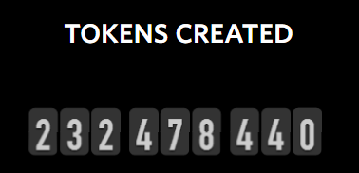
JWT 能做什麼?
跟前面一樣的事情，但是比你自己土砲強的地方在於:
用的人多!! (已經產生兩億筆資料)
支援的平台多!! (https://jwt.io/)
支援的演算法多
有公信力 (人家相信他不相信你)
工具支援完整 (debugger, browser plugins …)

Slide 38
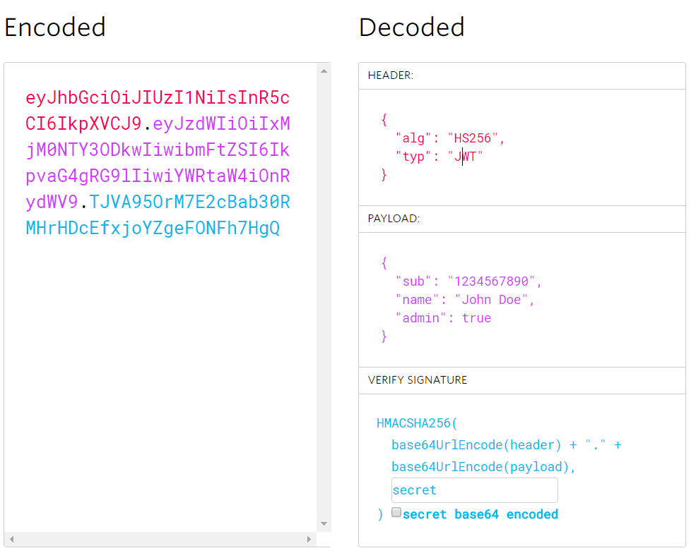
重點在你如何運用他?
把你想要藉著 TOKEN 傳遞跟驗證的資訊，放在 PAYLOAD 裡面就行了。
當你不確定你接到的 TOKEN 是不是夠可靠?
用 JWT 解碼 + 驗證就好了。
https://jwt.io/introduction/
Notes:
https://jwt.io/introduction/

Slide 39
JWT 怎麼用?
https://jwt.io/introduction/

Slide 40
其他應用
TOKEN 還能用在哪裡?

Slide 41

如果你靠寫套裝程式賣錢 (授權)…
簽約 / 付款
Service @ Cloud
當作授權序號
驗證過是原廠給的再啟用系統
產生授權碼

Slide 42
如果你靠線上服務賺錢…

Slide 43

Site Token
--------------------------------
Site ID: SERVER1
Site URL: http://server1
原廠
(只負責產生 Token)
Service #A @ Cloud
Partner Services (負責安裝與維護)
Service Token
---------------------------------------------------------
允許 SERVER 2 使用 SERVER 1 的服務
啟用功能 A、B
合約期限 ~ 2018/12/31
Service Token
---------------------------------------------------------
允許 SERVER 3 使用 SERVER 1 的服務
啟用功能 B、C
合約期限 ~ 2020/12/31
Site Token
--------------------------------
Site ID: SERVER2
Site URL: http://server2
Site Token
--------------------------------
Site ID: SERVER3
Site URL: http://server3
Service #B @ Intranet
Service #C @ Intranet

Slide 44
Question?

Slide 45
API 的向前相容機制
Notes:
https://www.nginx.com/blog/introduction-to-microservices/?utm_source=service-discovery-in-a-microservices-architecture&utm_medium=blog&utm_campaign=Microservices
Editor’s note – This seven-part series of articles is now complete:
Introduction to Microservices (this article)
Building Microservices: Using an API Gateway
Building Microservices: Inter-Process Communication in a Microservices Architecture
Service Discovery in a Microservices Architecture
Event-Driven Data Management for Microservices
Choosing a Microservices Deployment Strategy
Refactoring a Monolith into Microservices

